Slide 1
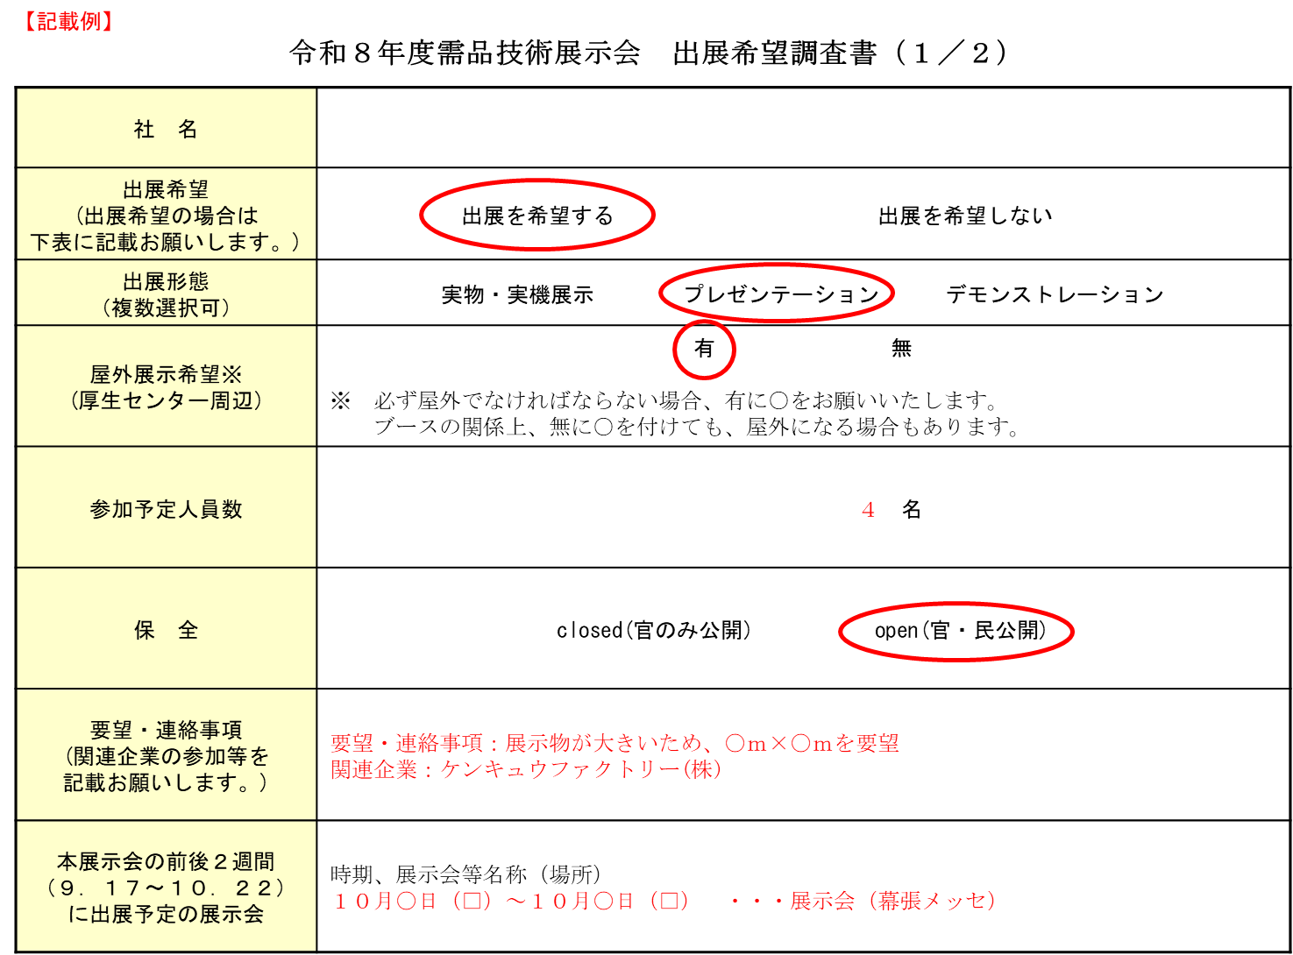
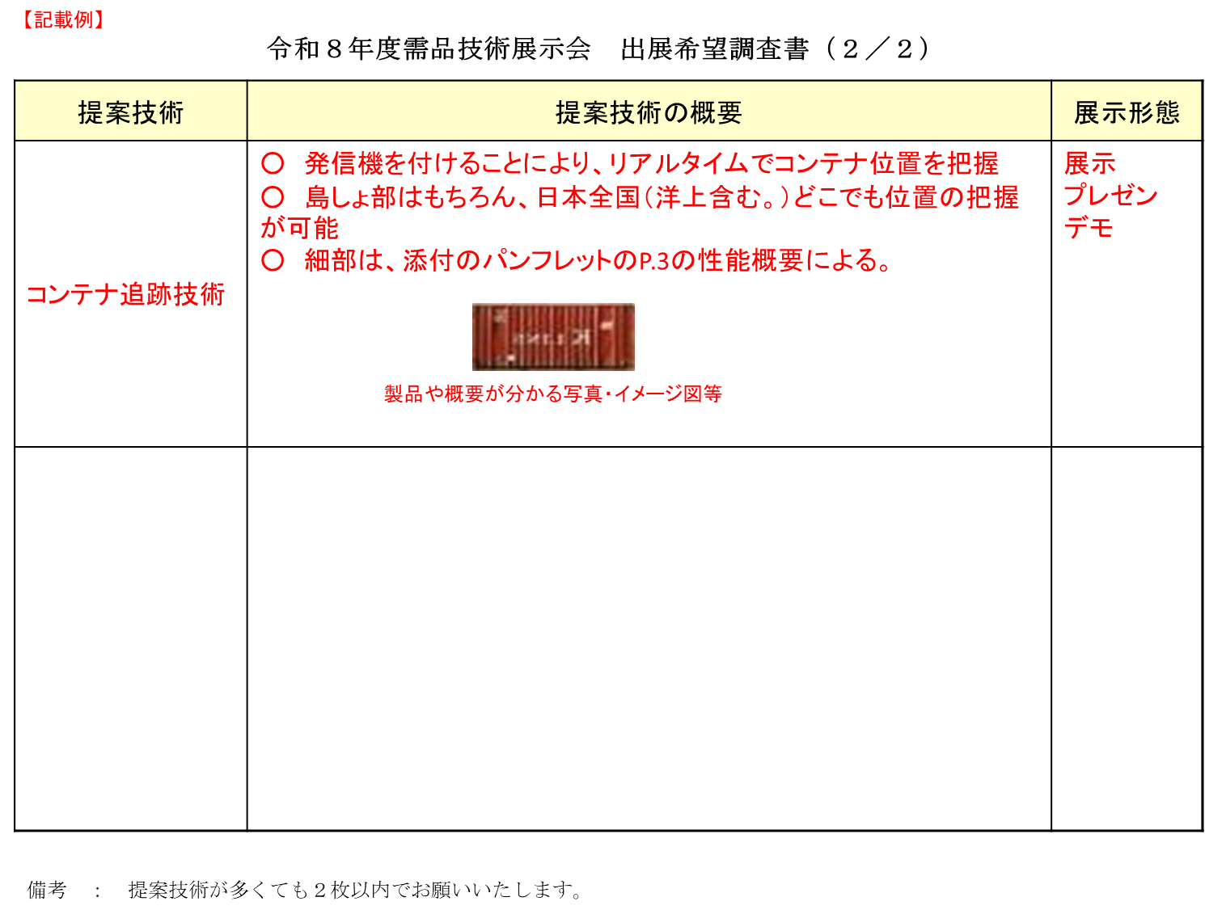
出展希望調査要領
○「出展希望調査書」の提出
期限：５月２２日（金）（メール提出）
（出展希望調査書２枚組、必要に応じパンフレットの添付等）

Slide 2
令和８年度需品技術展示会 出展希望調査書（１／２）
社 名
出展希望 (出展希望の場合は 下表に記載お願いします。) | 出展を希望する 出展を希望しない
出展形態 （複数選択可） | 実物・実機展示 プレゼンテーション デモンストレーション
屋外展示希望※ (厚生センター周辺) | 有 無 ※ 必ず屋外でなければならない場合、有に○をお願いいたします。 ブースの関係上、無に○を付けても、屋外になる場合もあります。
参加予定人員数 | 名
保 全 | closed(官のみ公開) open(官・民公開)
要望・連絡事項 (関連企業の参加等を 記載お願いします。)
本展示会の前後２週間 （９．１７～１０．２２） に出展予定の展示会

Slide 3
令和８年度需品技術展示会 出展希望調査書（２／２）
提案技術 | 提案技術の概要 | 展示形態
備考 ： 提案技術が多くても２枚以内でお願いいたします。

Slide 4
【記載例】
令和８年度需品技術展示会 出展希望調査書（１／２）
社 名
出展希望 (出展希望の場合は 下表に記載お願いします。) | 出展を希望する 出展を希望しない
出展形態 （複数選択可） | 実物・実機展示 プレゼンテーション デモンストレーション
屋外展示希望※ (厚生センター周辺) | 有 無 ※ 必ず屋外でなければならない場合、有に○をお願いいたします。 ブースの関係上、無に○を付けても、屋外になる場合もあります。
参加予定人員数 | ４ 名
保 全 | closed(官のみ公開) open(官・民公開)
要望・連絡事項 (関連企業の参加等を 記載お願いします。) | 要望・連絡事項：展示物が大きいため、〇ｍ×〇ｍを要望 関連企業：ケンキュウファクトリー(株)
本展示会の前後２週間 （９．１７～１０．２２） に出展予定の展示会 | 時期、展示会等名称（場所） １０月〇日（□）～１０月〇日（□） ・・・展示会（幕張メッセ）

Slide 5
【記載例】
令和８年度需品技術展示会 出展希望調査書（２／２）
提案技術 | 提案技術の概要 | 展示形態
コンテナ追跡技術 | ○ 発信機を付けることにより、リアルタイムでコンテナ位置を把握 ○ 島しょ部はもちろん、日本全国（洋上含む。）どこでも位置の把握が可能 ○ 細部は、添付のパンフレットのP.3の性能概要による。 | 展示 プレゼン デモ
製品や概要が分かる写真・イメージ図等
備考 ： 提案技術が多くても２枚以内でお願いいたします。

Slide 6
【参考資料】
需品技術展示会において情報提供を求める技術
凡 例
デ：デモンストレーション、実、実物展示、プ：プレゼンテーション
区 分 | 方向性 | 具体例・一例 | 展示形態
教育訓練内容の改善及び教材研究へ反映できる技術 | 需品科部隊の運用、戦闘の実相等の現示による効果的な教育 | ＡＲグラス | デ
 | 限られた器材・時間を活用するための器材操作・整備教育 | ＶＲヘッドセット | デ
需品分野における研究課題の設定及び 研究を推進する技術 | 糧食の軽量・コンパクト化 | ○ 栄養経皮摂取 ○ 低ＧI値・血行促進・高カロリー高たんぱく | 実
 | 各種環境に適応する被服 | ○ レイヤリングシステム ○ 空調服、水冷服、ペルチェベスト等の暑熱対策用品に関する技術 | 実・プ
 | 個人の戦闘力を最大限に発揮する戦闘装着セット | ○ 一体型装具 ○ 各監視器材に対する隠蔽・欺騙技術 ○ 最新の防弾装備 ○ 個人用偽装網 | 実
 | 各種環境に適応する天幕類（宿営資器材） | ○ 野外設置型のエアコンに関する技術 ○ スマート天幕 | 実・プ
 | 補給に係る無人アセット | ○ ＵＳＶ、ＵＵＶ、ＵＡＶ、ＵＧＶ ○ スウォーム技術 ○ 滑空投下器材 | 実・プ・デ
 | 野外における荷役作業 | 不整地仕様の荷役器材（フォークリフト等） | 実・プ・デ
 | 各種状況に適合する給油器材 | タンクコンテナ（フレキシブルタンクの小型版含む） | 実・プ
 | 迅速かつコンパクトに実施できる浄水・入浴 | 〇 高速水質検査キット ○ 水質検査器材のコンパクト化 | デ・実・プ
Notes:
将来、我々が必要と考える領域横断作戦・島しょ部の作戦を支える需品科の技術です。具体的には、現状技術に付加したり、新規技術の提案が主体になると思っています。
具体的には、
①戦闘装着セットでは、記載の戦闘服・装具、戦闘靴、雨衣、防弾チョッキなどへの適用を含む防弾技術、防暑服などへの適用を含む防暑技術、同じ考えの防寒、生存自活、暗視装置などの敵から見つかりにくいステルス、無線機等の連携を考慮したDX等を含んだ技術を活用していきたいと思っています。
②補給では、島しょ部の前送にて、いわゆる後方支援系のシステム全体である前送最適化機能や物流におけるコンテナと位置情報を把握できるコンテナ追跡機能等であるものや
緊急補給にて、各種無人機、グライダー等の滑空投下容器など
梱包容器及び荷役に係るフォークリフトなどの器材があります
③防護では、補給品や指揮所や隊員の防護・偽装資材やISRTに係る器材があります
④生活基盤維持では、島しょ部における給食、給水、入浴、洗濯、エネルギー等の各種器材があります
⑤空中投下では、隠密裏に遠距離からより多くの補給品を輸送できる器材があります
※ 本日、ご参加頂いた方は陸自のことをご理解頂いていると思っていますが、そのレベルは差があると認識しています。人によって、重複していると感じる部分もあるかと思います。最終的には記載内容を確認させて頂き評価させて頂きます。
※ QA
DXとは？ → DXは記載のとおりです。個人的には、戦車などの鉄板にはセンサーなどを付けられますが、人には難しいです。これは、人の動きとのかん合性や重量などが影響していると思っています。では、現状、どこまでならつけることが出来てどんなものが具体的にあるか、不透明なので聞き取りしたいという趣旨で記載しています。

Slide 7
【参考資料】
需品技術展示会において情報提供を求める技術
凡 例
デ：デモンストレーション、実、実物展示、プ：プレゼンテーション
区 分 | 方向性 | 具体例・一例 | 展示形態
将来の後方支援体制構築に 向けた検討資料となる技術 | 補給整備業務の省人・省力化 | ○ 自動運転フォークリフト ○ 倉庫の在庫管理技術（監督官業務の省力化） | デ・プ
 | 兵站支援に係るシステムの高度化 | ○ ＲＦＩＤリーダー（管理システム・アプリケーション） ○ 兵站関連システム（野外展開基盤・現況把握） ○ 幕僚活動支援ＡＩシステム（兵站見積・需給統制） | 実・プ
 | 野外支援用として活用可能な器材 | ○ 野外焼却炉 ○ 野外トイレ ○ 水循環トレーラー | 実・プ
 | 補給施設の防護 | 自爆UAV等の攻撃から防護する技術、戦訓 | プ
 | 孤立した部隊への増援・補給 | 落下傘類(人体傘、物料傘)に関する最新技術及び装備 | 実・プ
平素の業務及び 生活勤務環境等の 基盤強化としての活用 | 給食器材の更新・充実 | 集団給食・大量調理に関する技術 | 実・プ
 | 健康的かつ美味しい食事・加給食 | 大豆ミート（植物性の代替肉） ※ 高たんぱく・低脂肪・ゼロコレステロール | 実・プ
 | 生活勤務環境改善 | ○ 各種ロッカー及び生活備品 ○ オフィス家具 ○ 寝具等 | 実・プ
Notes:
将来、我々が必要と考える領域横断作戦・島しょ部の作戦を支える需品科の技術です。具体的には、現状技術に付加したり、新規技術の提案が主体になると思っています。
具体的には、
①戦闘装着セットでは、記載の戦闘服・装具、戦闘靴、雨衣、防弾チョッキなどへの適用を含む防弾技術、防暑服などへの適用を含む防暑技術、同じ考えの防寒、生存自活、暗視装置などの敵から見つかりにくいステルス、無線機等の連携を考慮したDX等を含んだ技術を活用していきたいと思っています。
②補給では、島しょ部の前送にて、いわゆる後方支援系のシステム全体である前送最適化機能や物流におけるコンテナと位置情報を把握できるコンテナ追跡機能等であるものや
緊急補給にて、各種無人機、グライダー等の滑空投下容器など
梱包容器及び荷役に係るフォークリフトなどの器材があります
③防護では、補給品や指揮所や隊員の防護・偽装資材やISRTに係る器材があります
④生活基盤維持では、島しょ部における給食、給水、入浴、洗濯、エネルギー等の各種器材があります
⑤空中投下では、隠密裏に遠距離からより多くの補給品を輸送できる器材があります
※ 本日、ご参加頂いた方は陸自のことをご理解頂いていると思っていますが、そのレベルは差があると認識しています。人によって、重複していると感じる部分もあるかと思います。最終的には記載内容を確認させて頂き評価させて頂きます。
※ QA
DXとは？ → DXは記載のとおりです。個人的には、戦車などの鉄板にはセンサーなどを付けられますが、人には難しいです。これは、人の動きとのかん合性や重量などが影響していると思っています。では、現状、どこまでならつけることが出来てどんなものが具体的にあるか、不透明なので聞き取りしたいという趣旨で記載しています。

